Slide 1
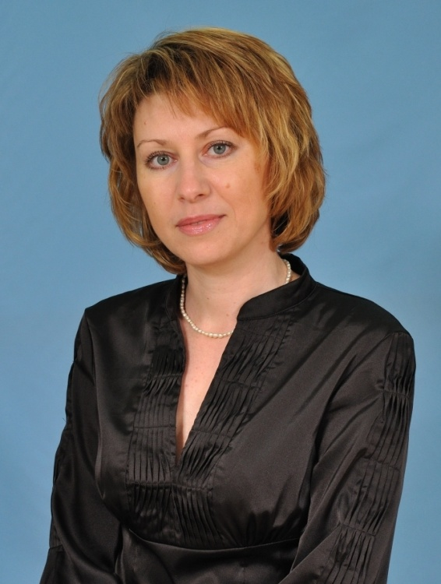
Министерство образования Республики Мордовия Портфолио Спирькиной Надежды Вячеславовны инструктора по физической культуре муниципального автономного дошкольного образовательного учреждения городского округа Саранск «Центр развития ребёнка – детский сад № 46»
Дата рождения: 12.05.1973 г.
Профессиональное образование: высшее,
МГПИ им. М. Е. Евсевьева,
Специальность «Физическая культура и спорт»
Квалификация «Учитель физической культуры»,
диплом ЭВ № 586167, дата выдачи 29.06.1996 г.
Общий трудовой стаж: 31 год
Стаж педагогической работы
(по специальности): 31 год
Наличие квалификационной категории: высшая
Дата последней аттестации: 17.05.2017 г. , приказ от МО РМ от 22.05.2017г., № 428

Slide 2
Представление собственного педагогического опыта
Развитие физических качеств
(силы, быстроты, ловкости, гибкости, выносливости) дошкольников в процессе реализации образовательной области физическое развитие и приобщение детей 3-7 лет к основам здорового образа жизни"

Slide 3
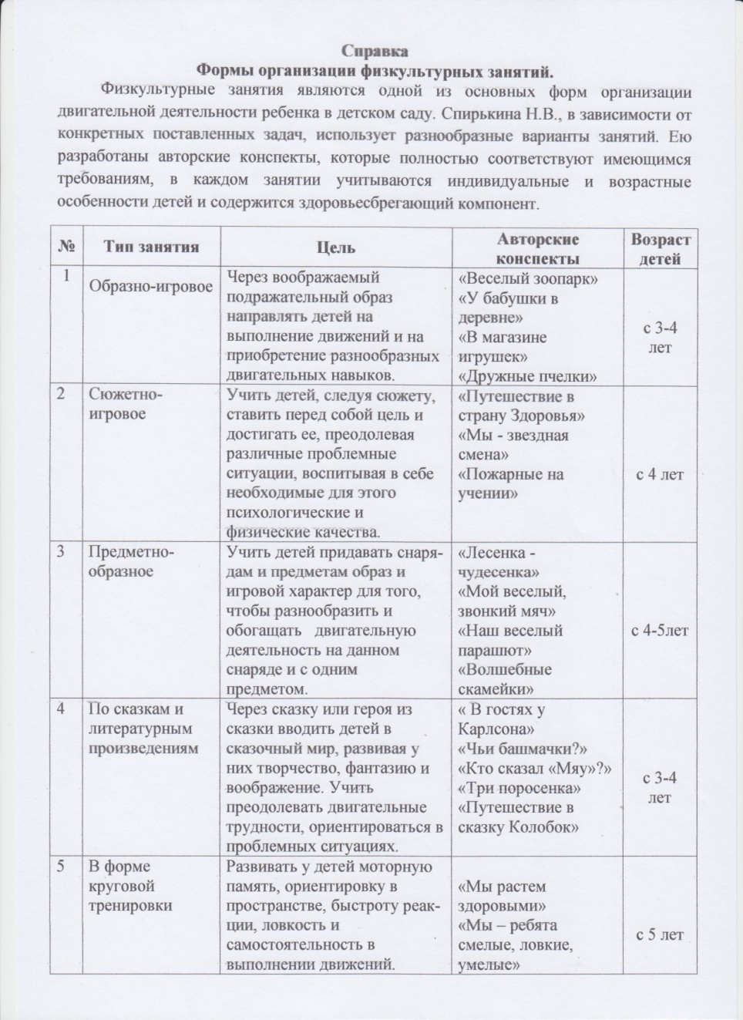
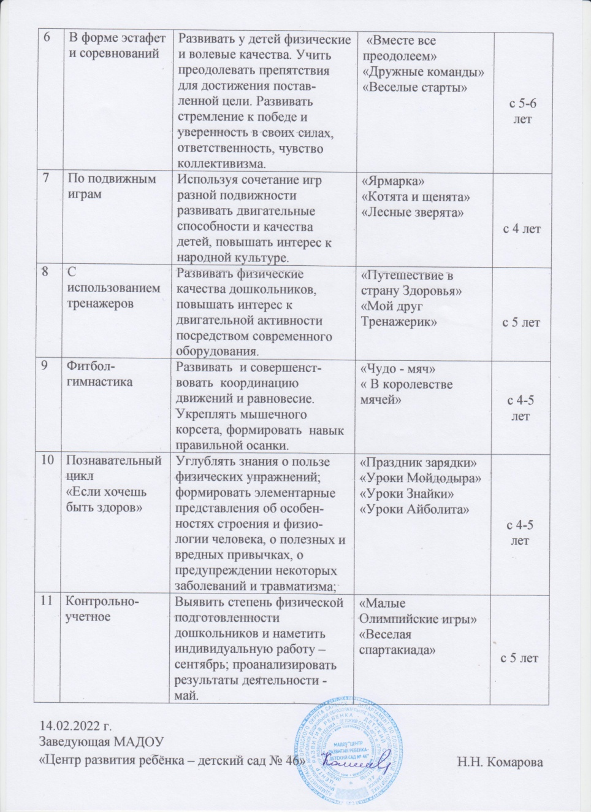
Формы организации физкультурных занятий

Slide 4
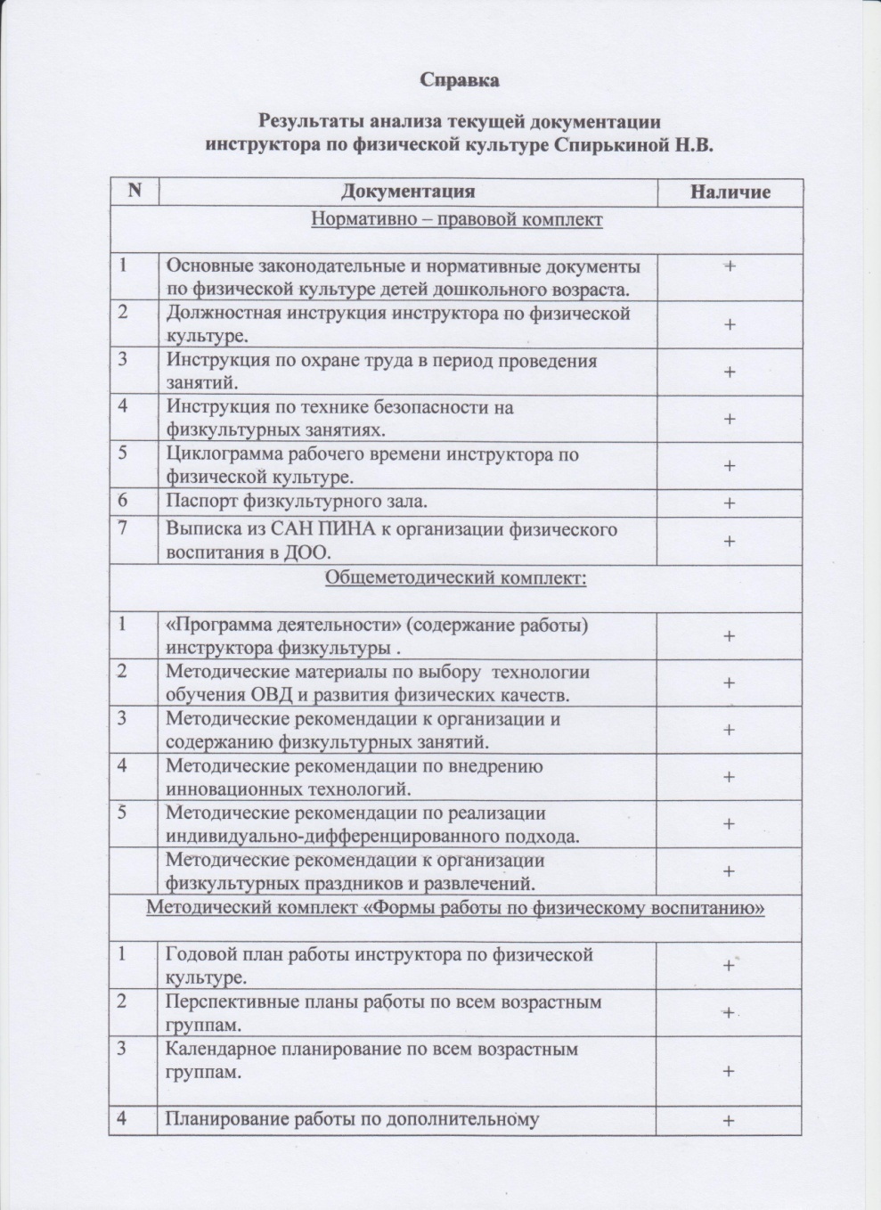
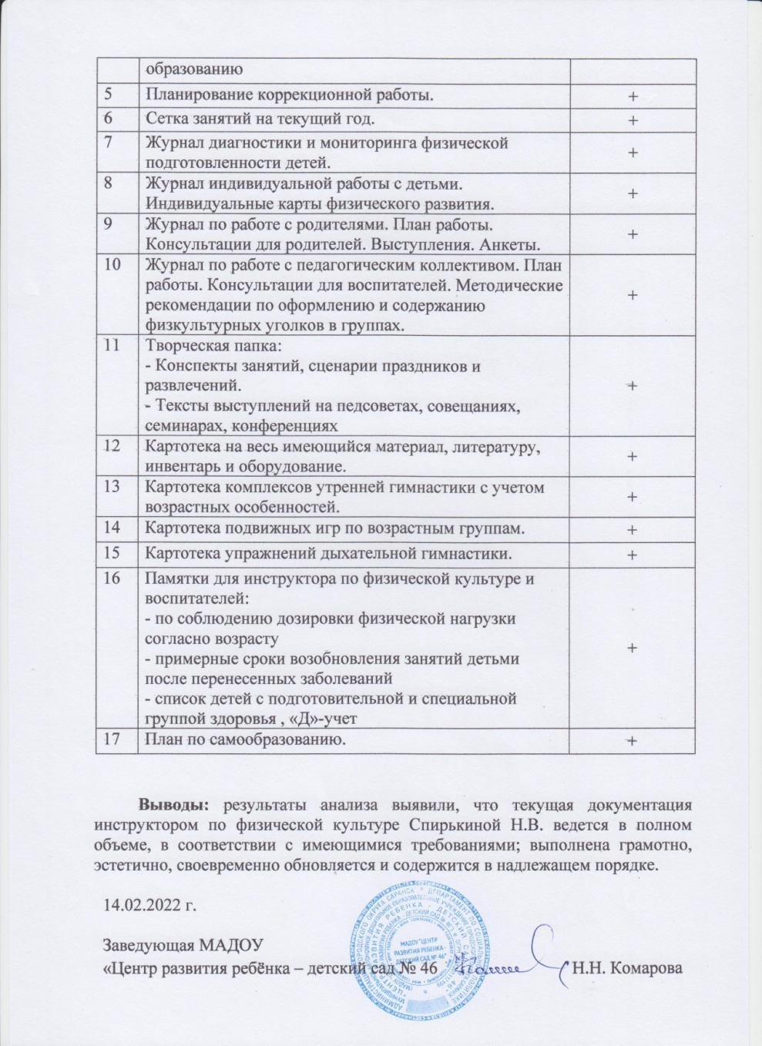
Результаты анализа текущей документации

Slide 5
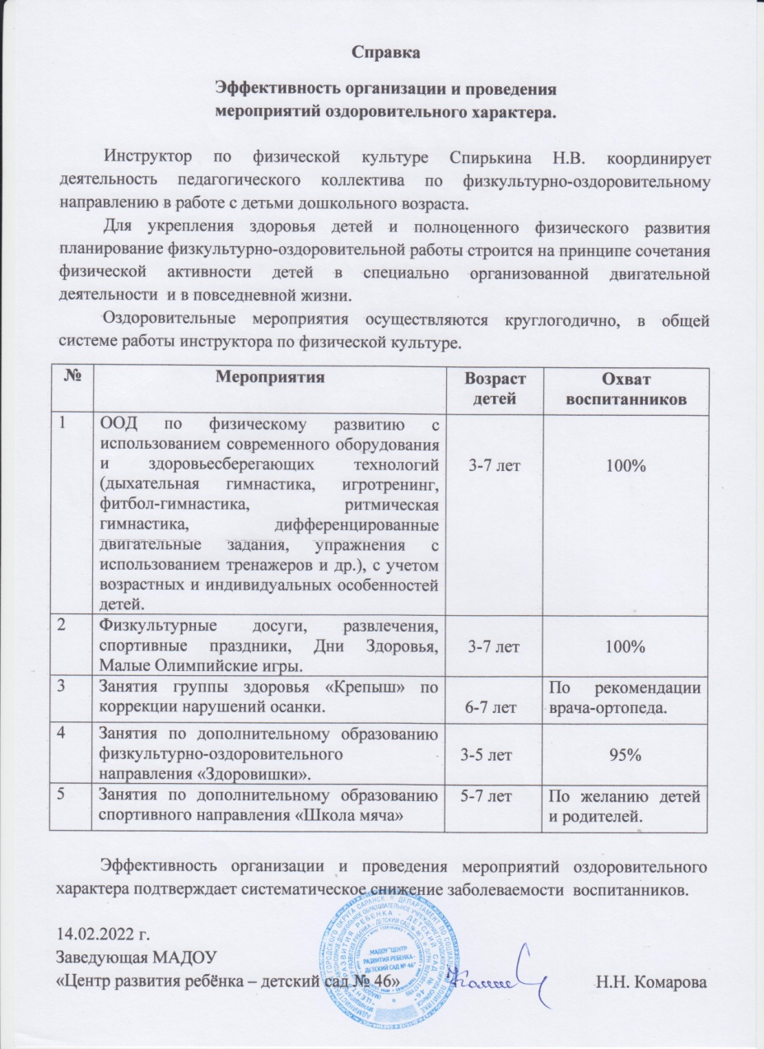
Эффективность организации и проведения мероприятий оздоровительного характера

Slide 6
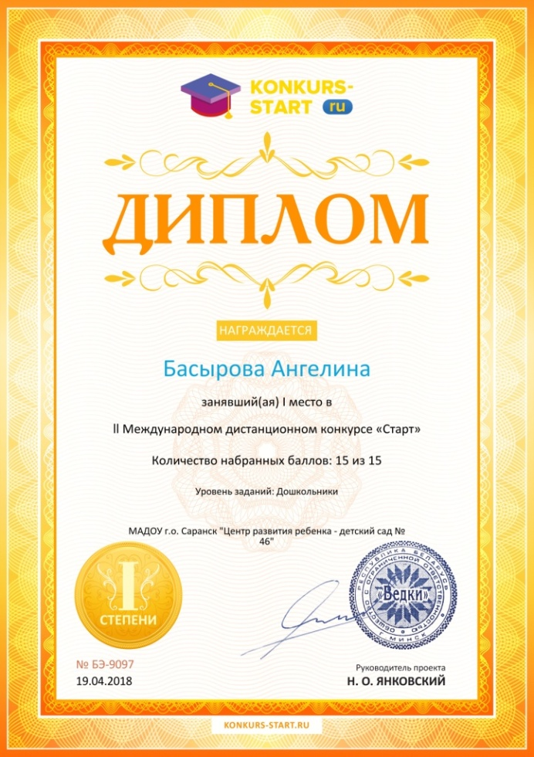
Результаты участия воспитанников в конкурсах, турнирах, соревнованиях.

Slide 7
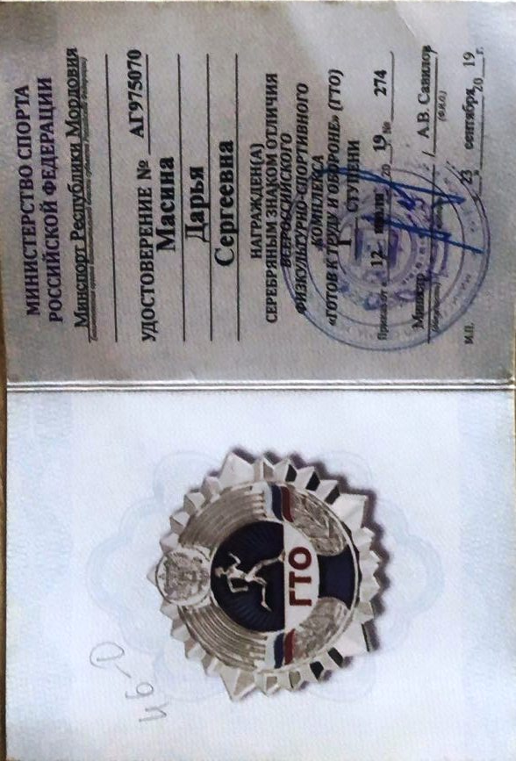
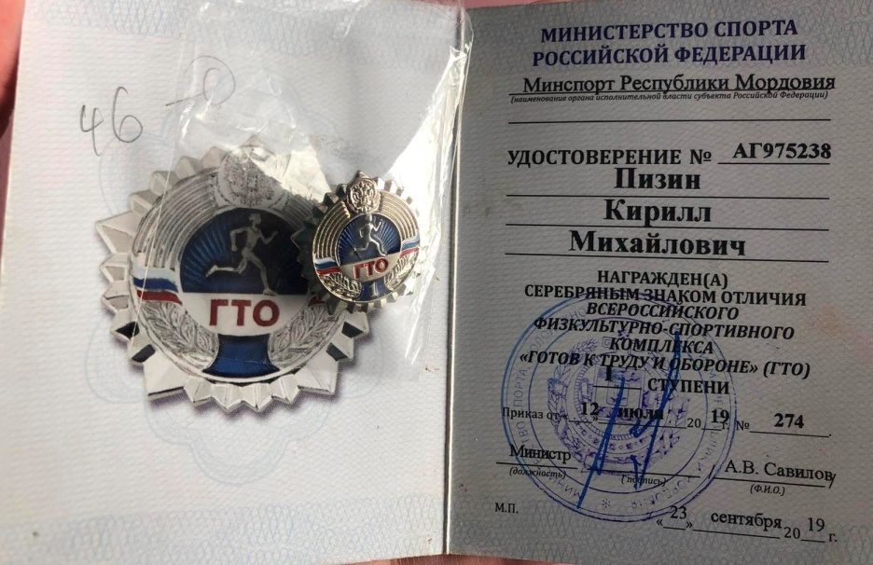
ВФСК «Готов к труду и обороне» I ступень «К стартам готов!»

Slide 8
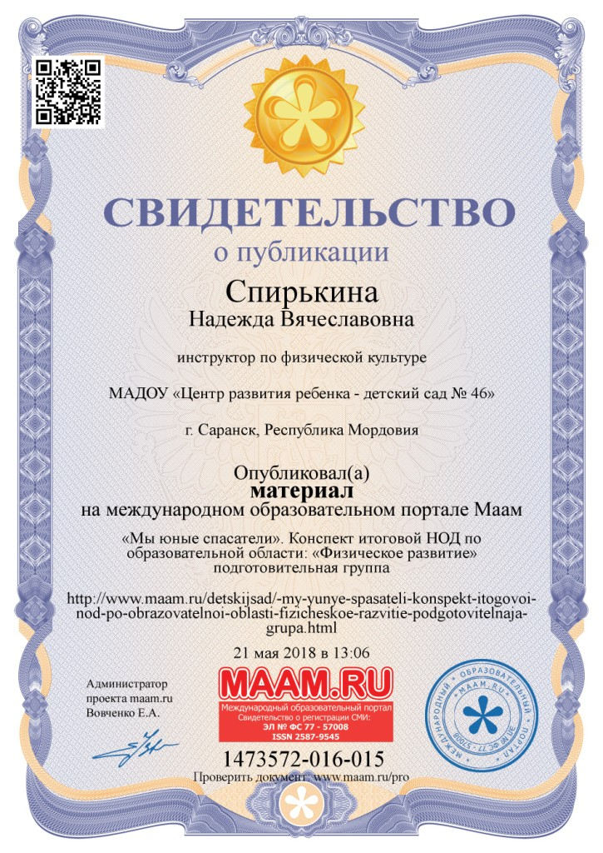
Наличие публикаций

Slide 9
Личные страницы в интернет - сообществах
http://nsportal.ru/spirkina-nadezhda-vyacheslavovna
http://www.maam.ru/users/817752
Личная страница на официальном сайте
детского сада
http://ds46sar.schoolrm.ru/sveden/employees/11164/185618/

Slide 10
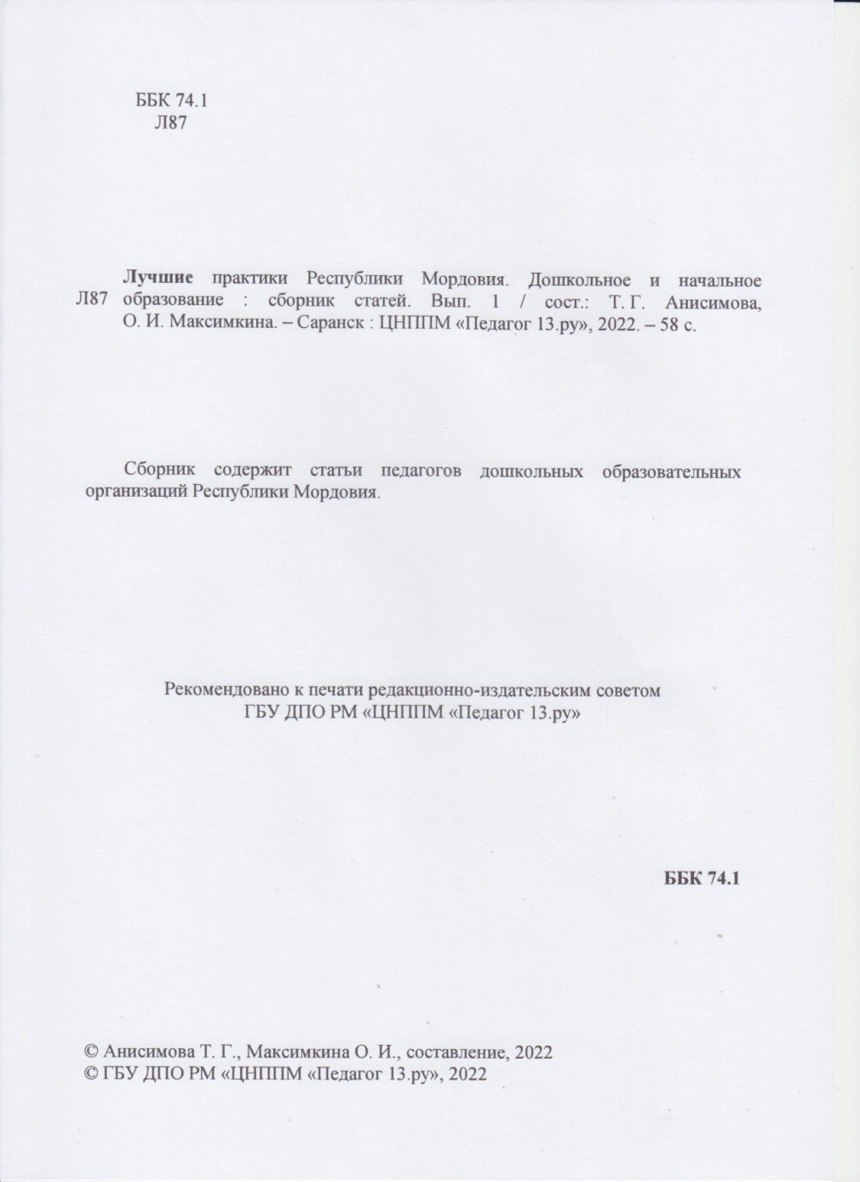
Республиканский уровень

Slide 11
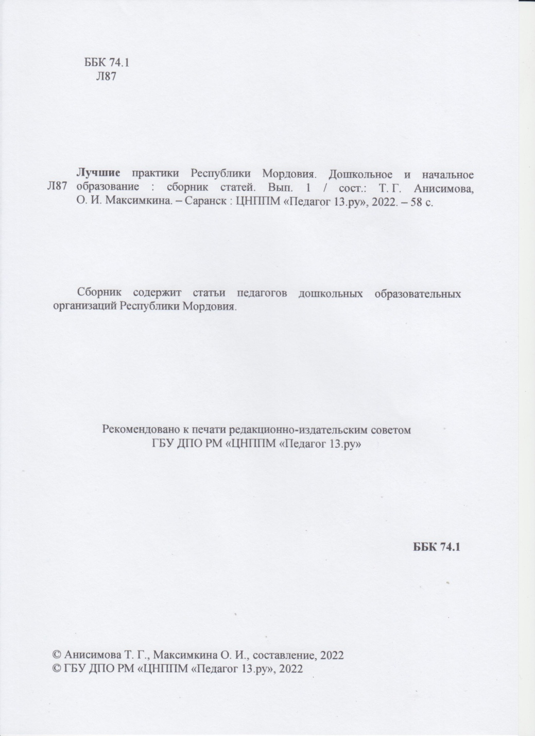
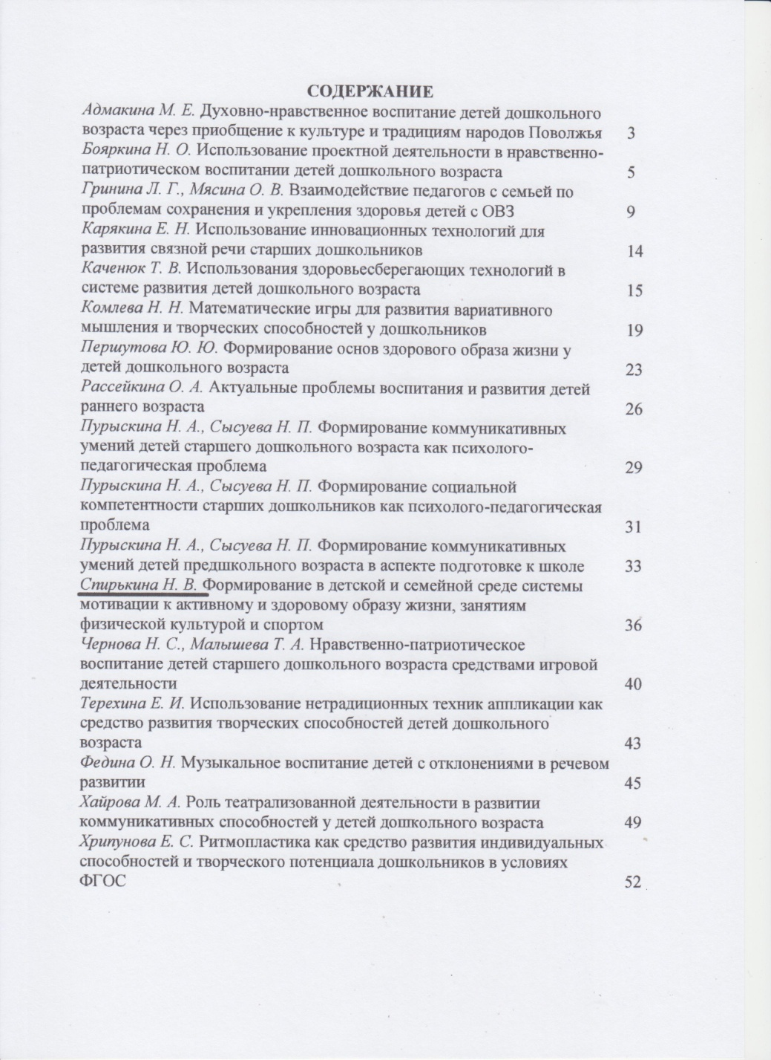

Slide 12
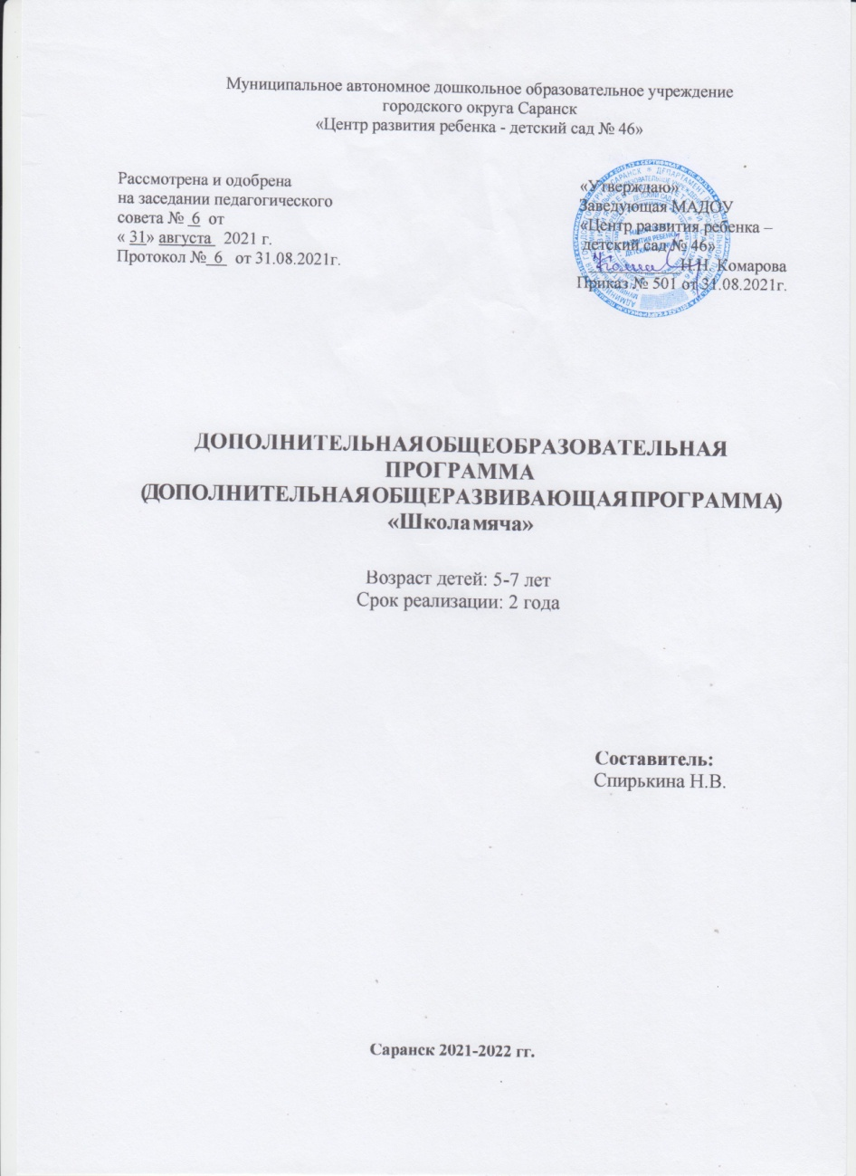
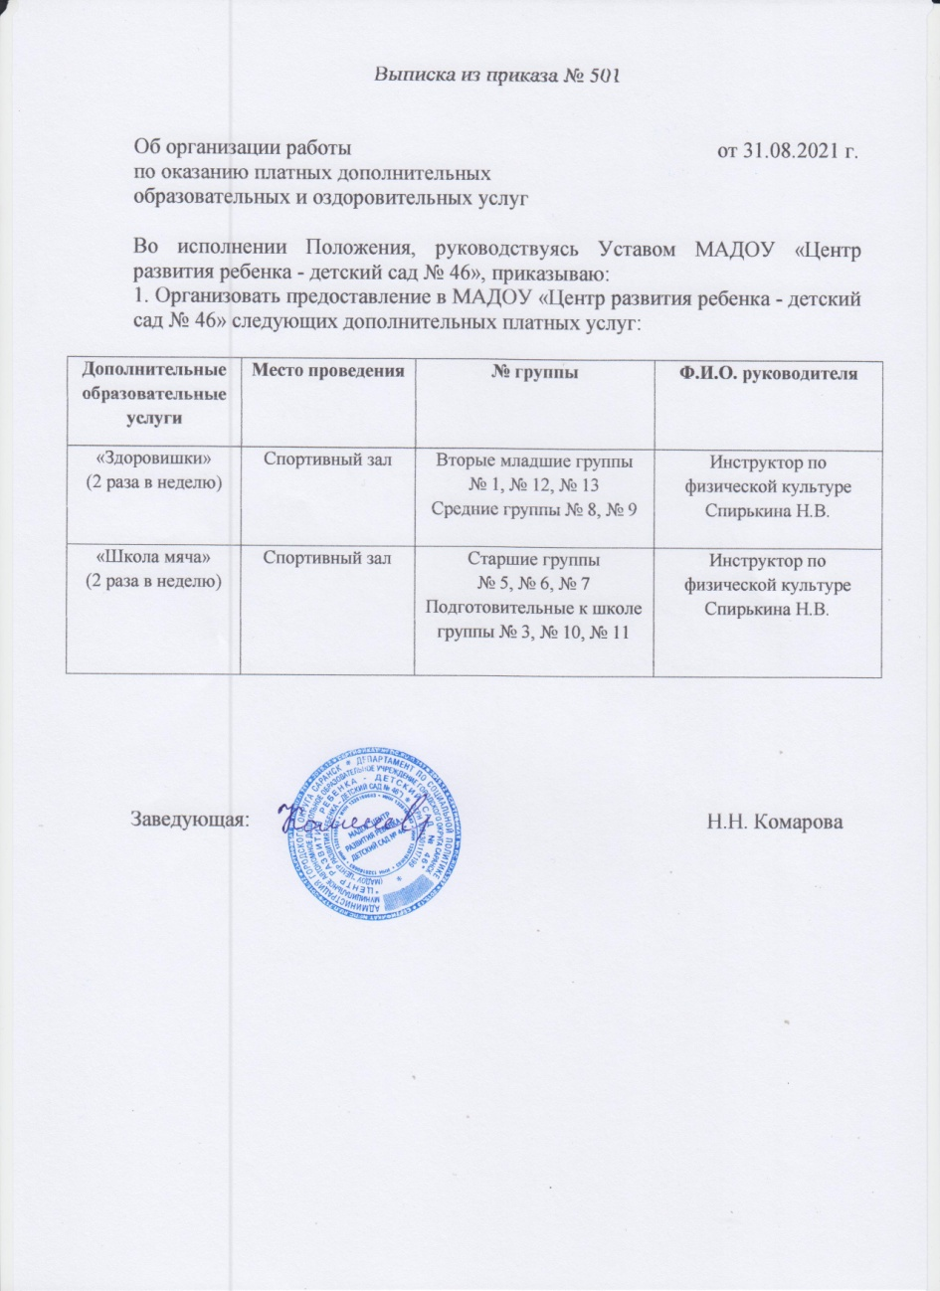
Наличие авторских программ, методических пособий

Slide 13
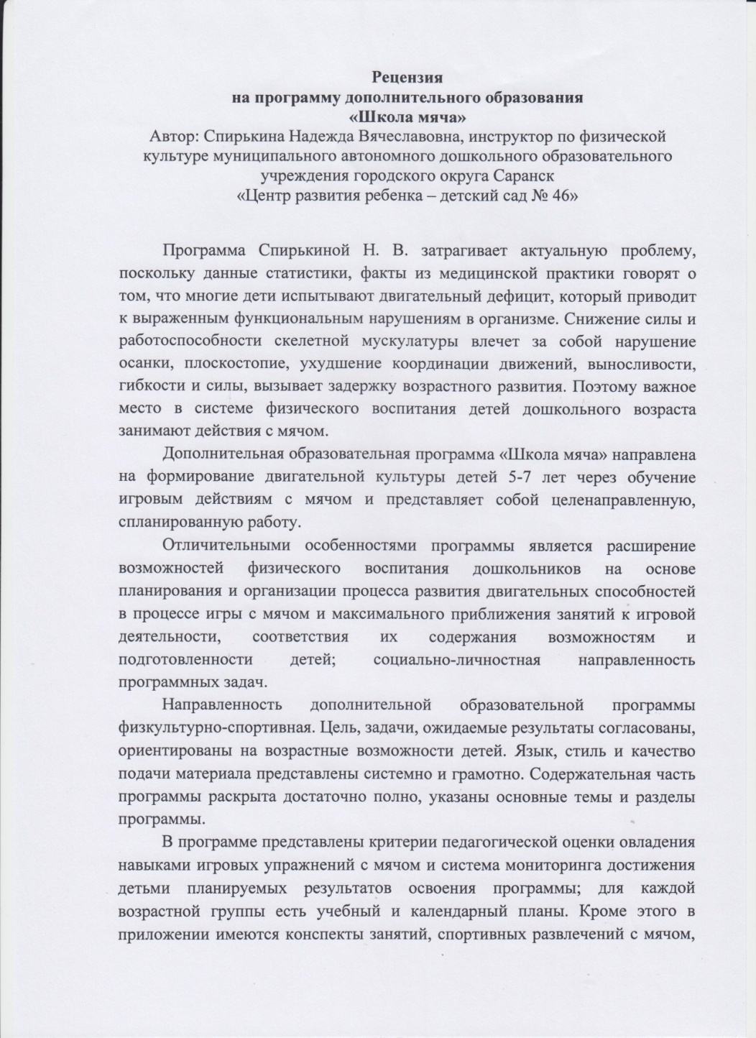
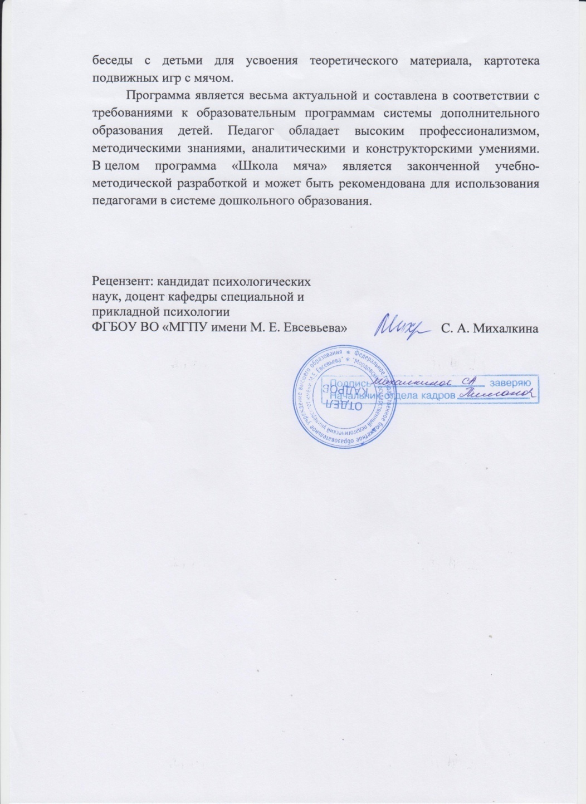

Slide 14
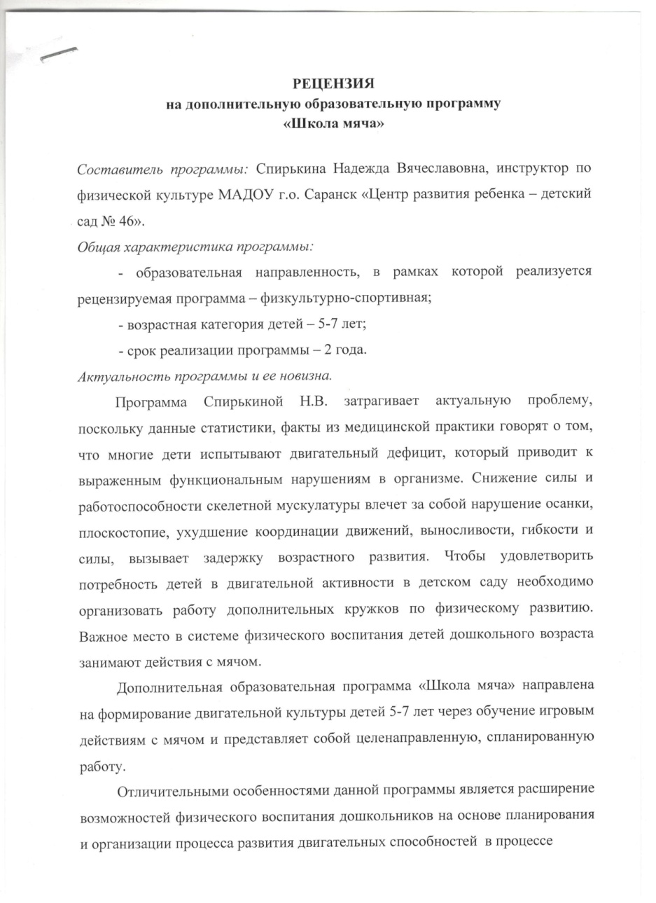
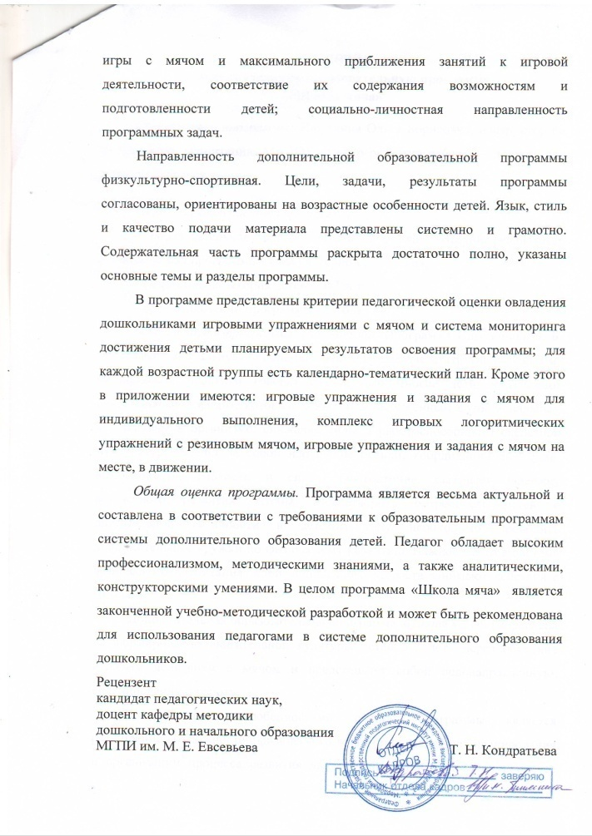

Slide 15
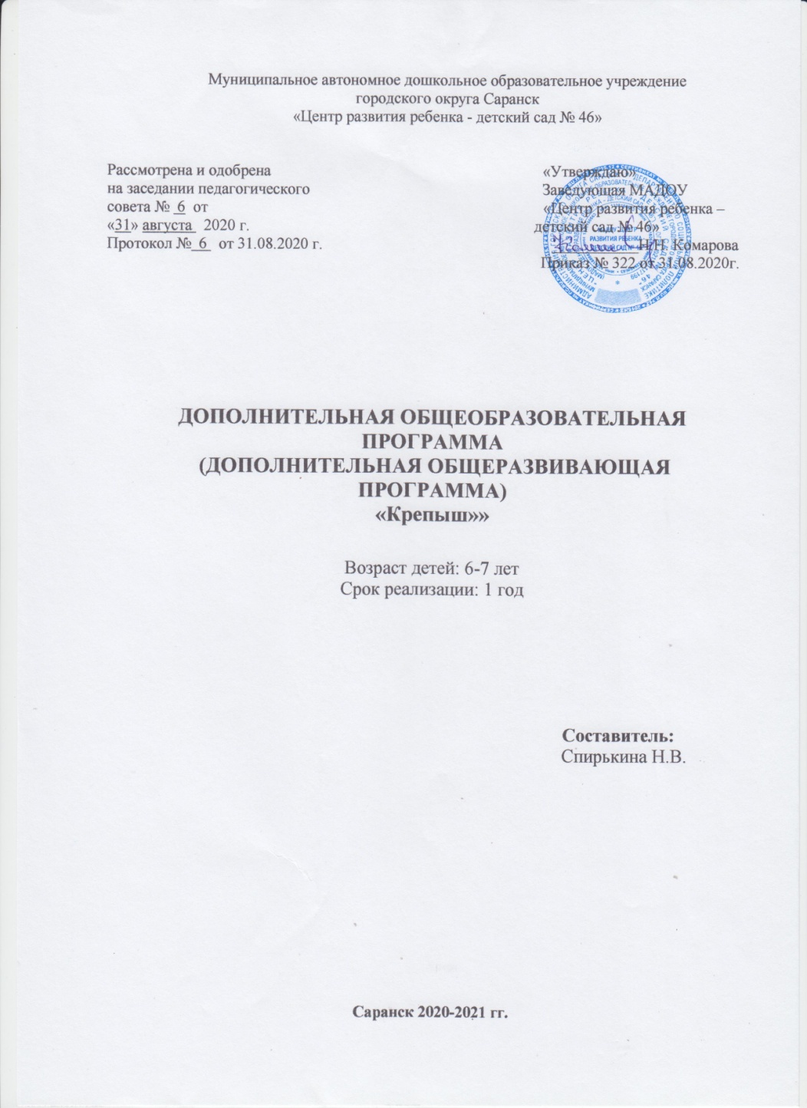
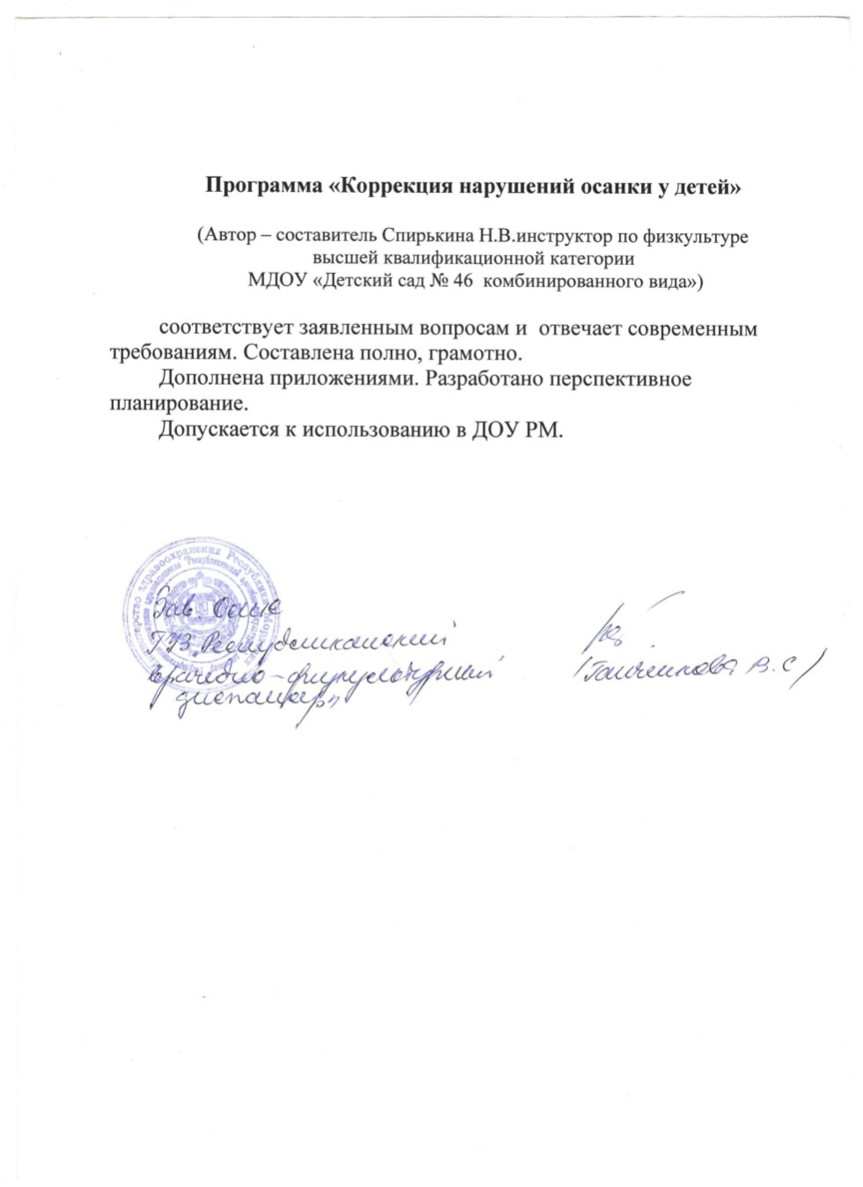

Slide 16
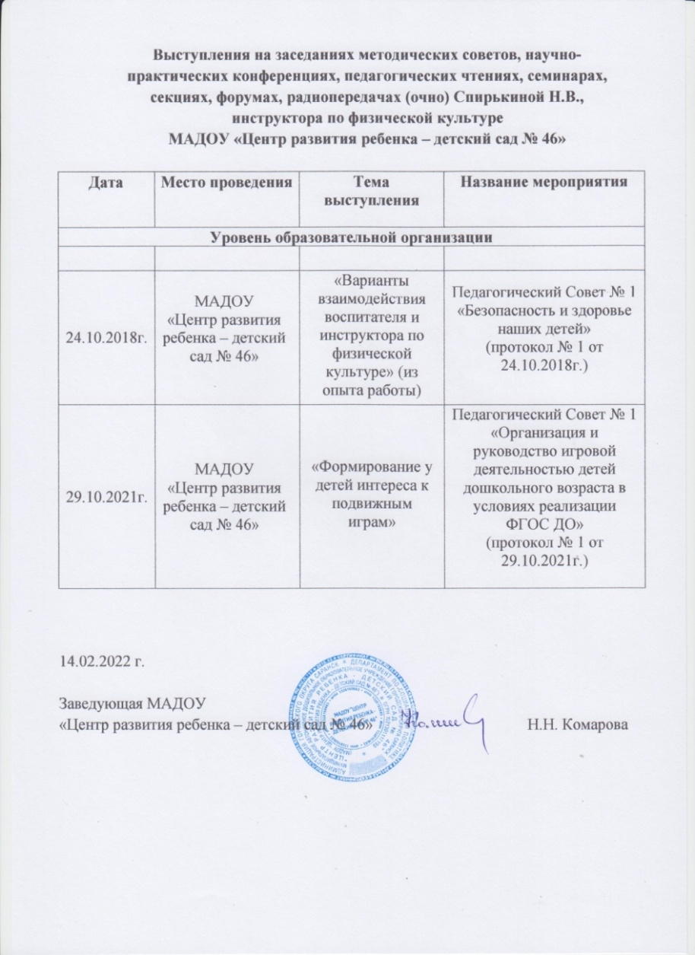
Выступления на заседаниях методических советов, научно-практических конференциях, педагогических чтениях, семинарах, секциях, форумах, радиопередачах (очно)

Slide 17
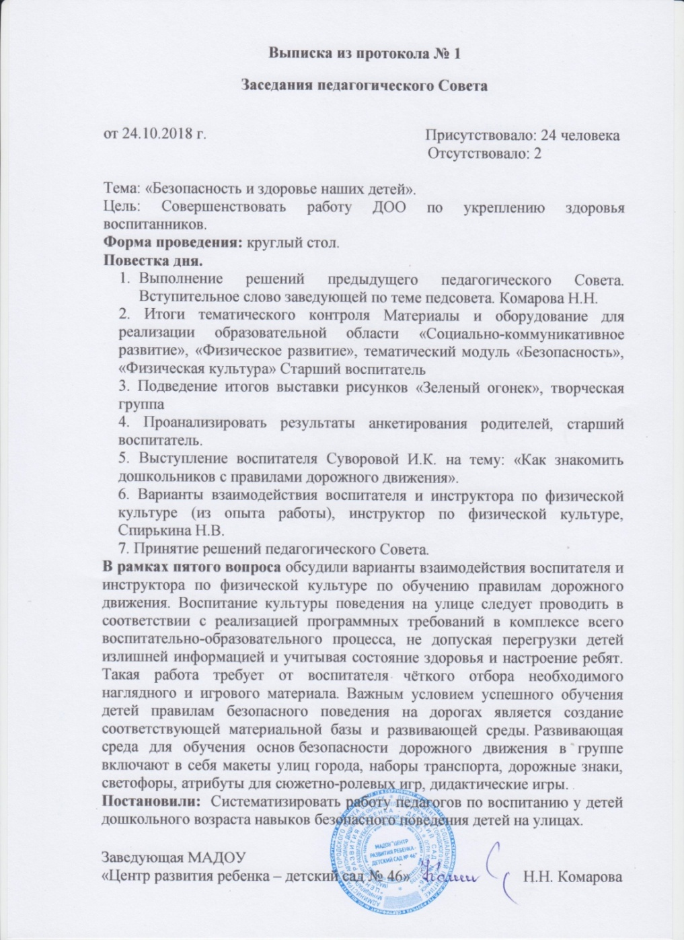
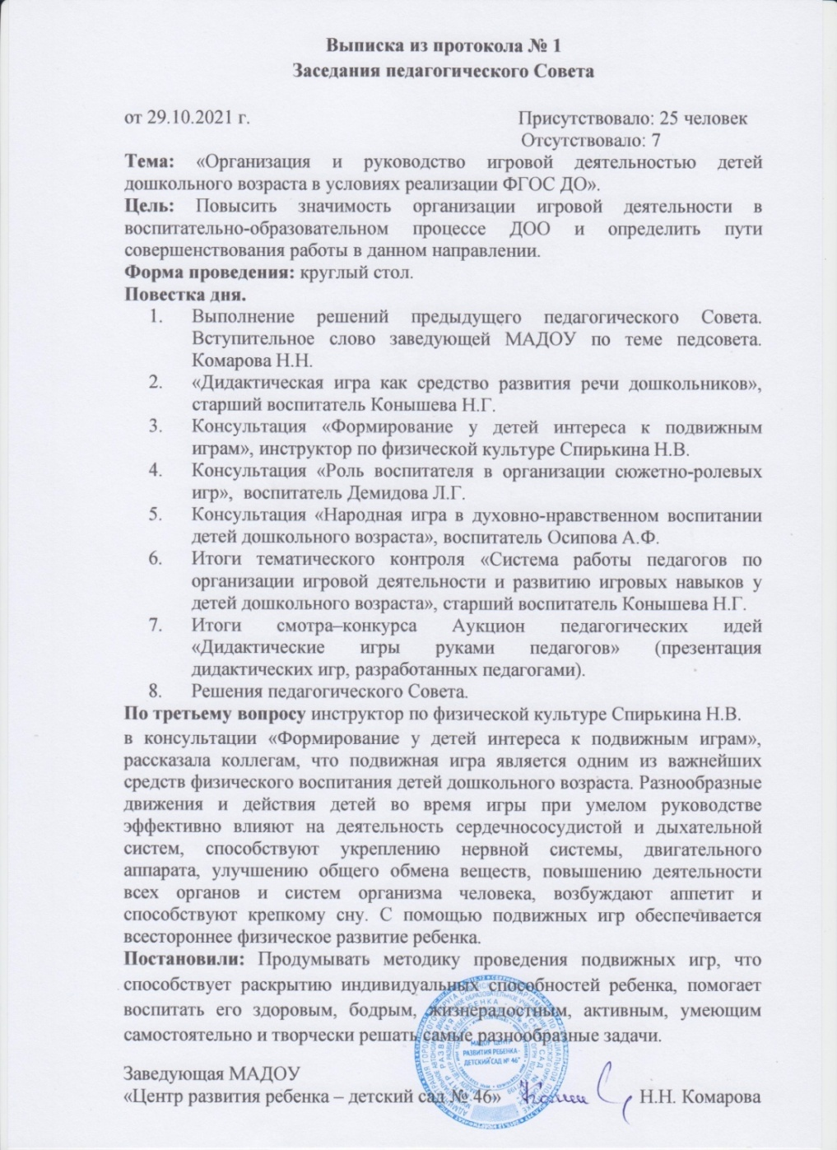

Slide 18
Муниципальный уровень
Дата | Место проведения | Тема выступления | Название мероприятия
26.05.2017 г. | МДОУ «Детский сад № 72 комбинированного вида» | «Планирование работы инструктора ФК по физкультурно-оздоровительному и спортивному направлениям в летний период» | Образовательный семинар для инструкторов по физической культуре г.о. Саранск «Организация физкультурно-оздоровительной и спортивной работы в летний оздоровительный период»

Slide 19
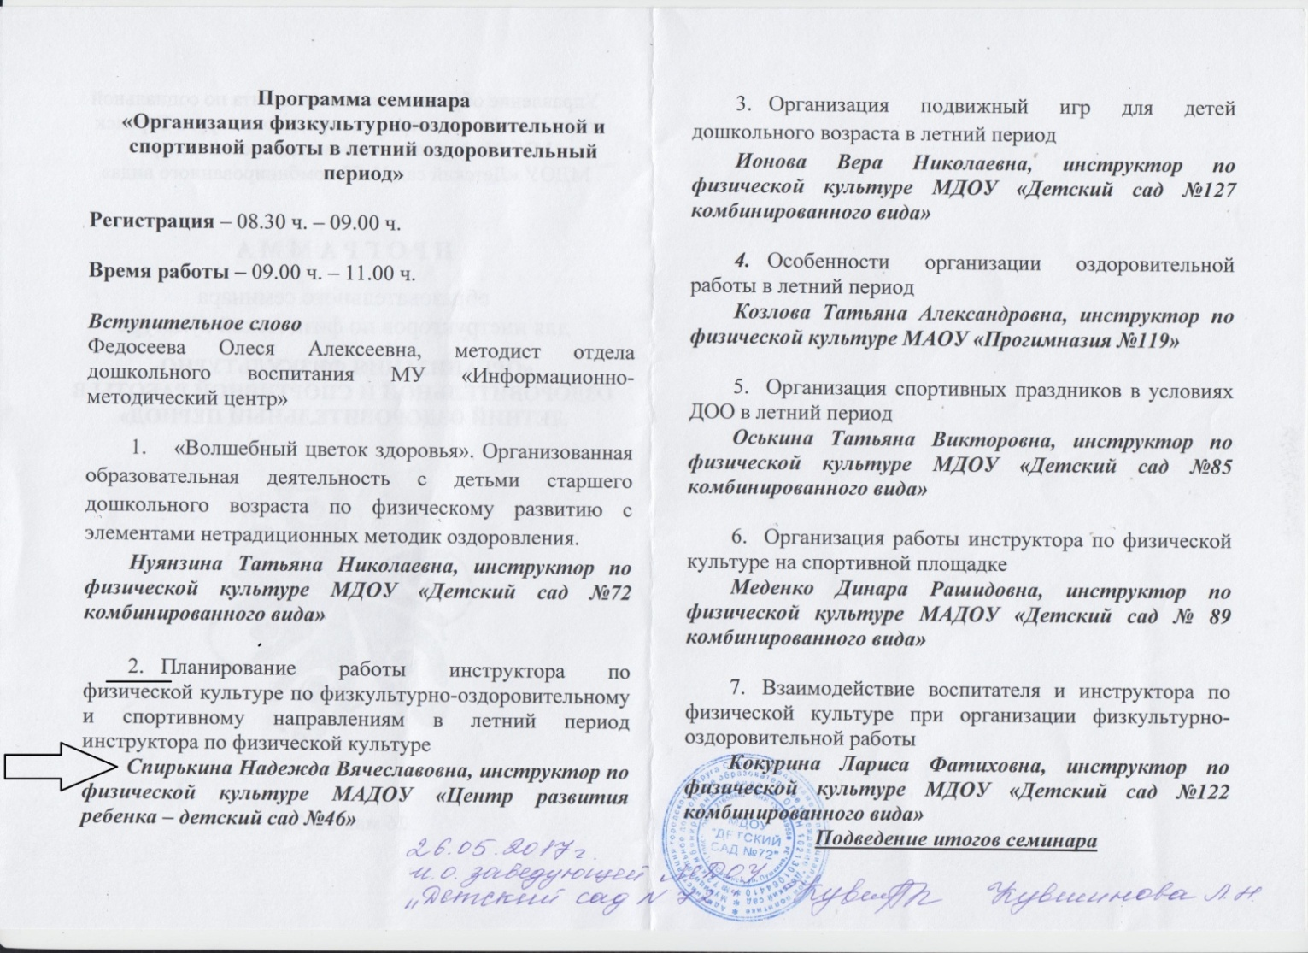

Slide 20
Республиканский уровень
Дата | Место проведения | Тема выступления | Название мероприятия
22.08.2017 г. | ГБУ ДПО «Мордовский республиканский институт образования» | «Формирование в детской и семейной среде системы мотивации к активному и здоровому образу жизни, занятиям физической культурой и спортом, развитие культуры здорового питания, безопасность образовательной среды в ДОО» | Секционное мероприятие «Воспитание – стратегический приоритет дошкольного образования»
08.02.2019 г. | ГБУ ДПО «Мордовский республиканский институт образования» | «Взаимодействие педагогов ДОО и семьи в процессе формирования основ здорового образа жизни у детей дошкольного возраста» | Образовательный форум «Севершенствование профессионального мастерства инструктора по физической культуре ДОО в соответствии с современными требованиями»
19.11.2021 г. | ГБУ ДПО РМ «Центр непрерывного повышения профессионального мастерства педагогических работников – «Педагог 13.ру» | «Формирование культуры здоровьесбережения у детей старшего дошкольного возраста в рамках проектной деятельности «Быть здоровыми хотим» | Круглый стол «Проектная и познавательно-исследовательская деятельность в ДОО»

Slide 21
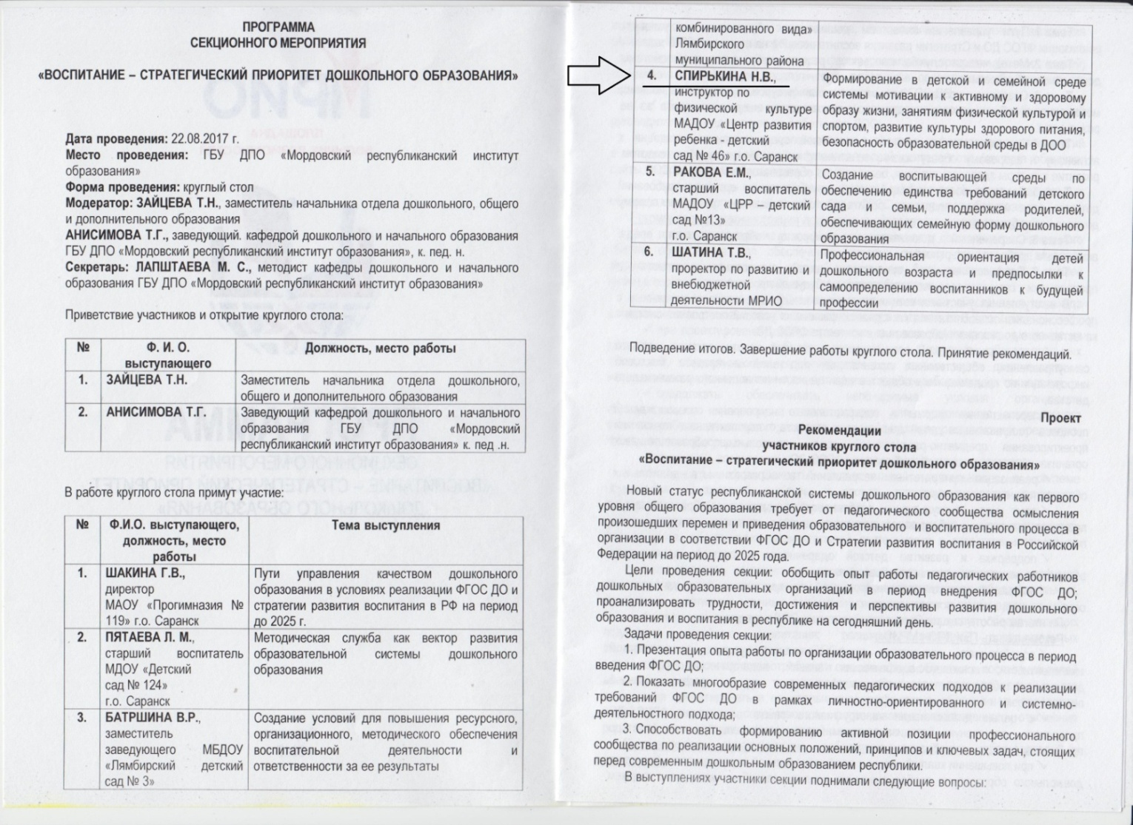

Slide 22
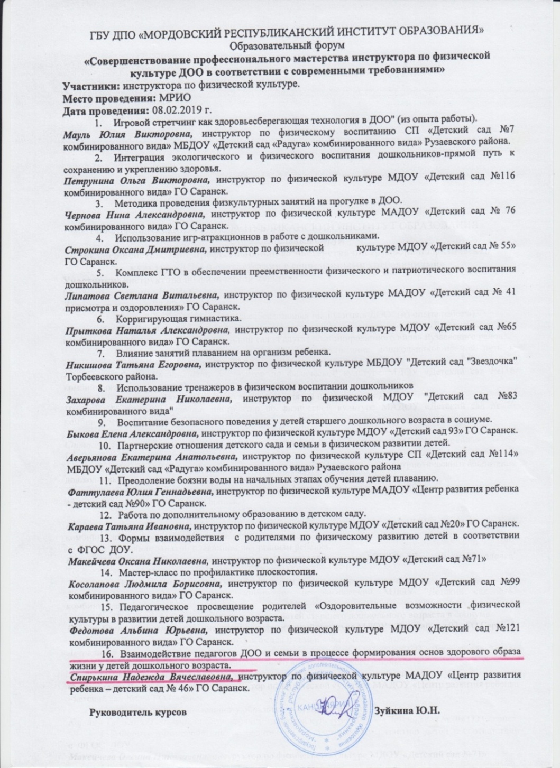

Slide 23
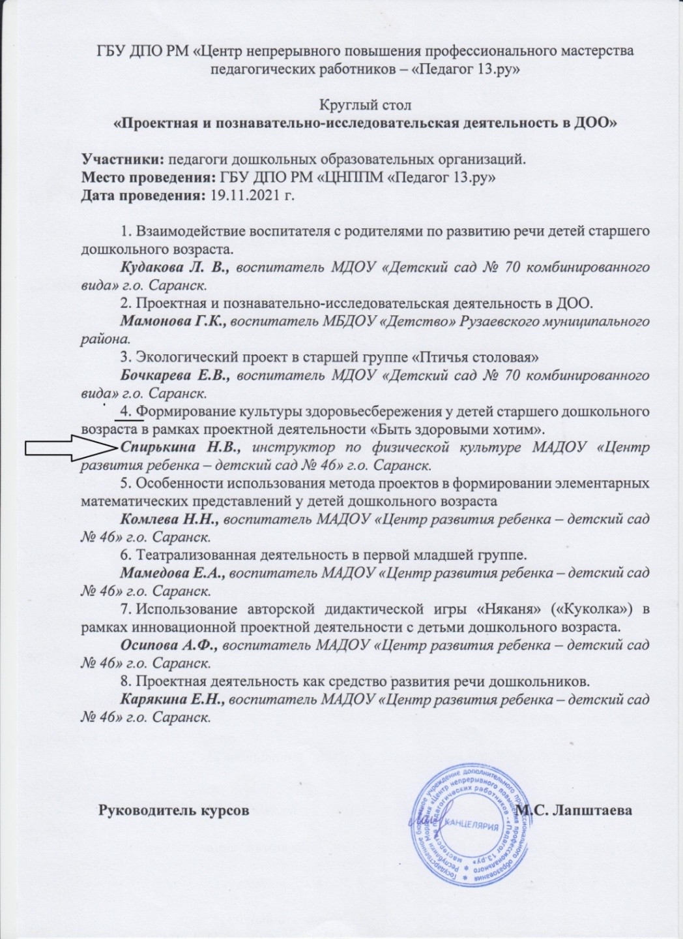

Slide 24
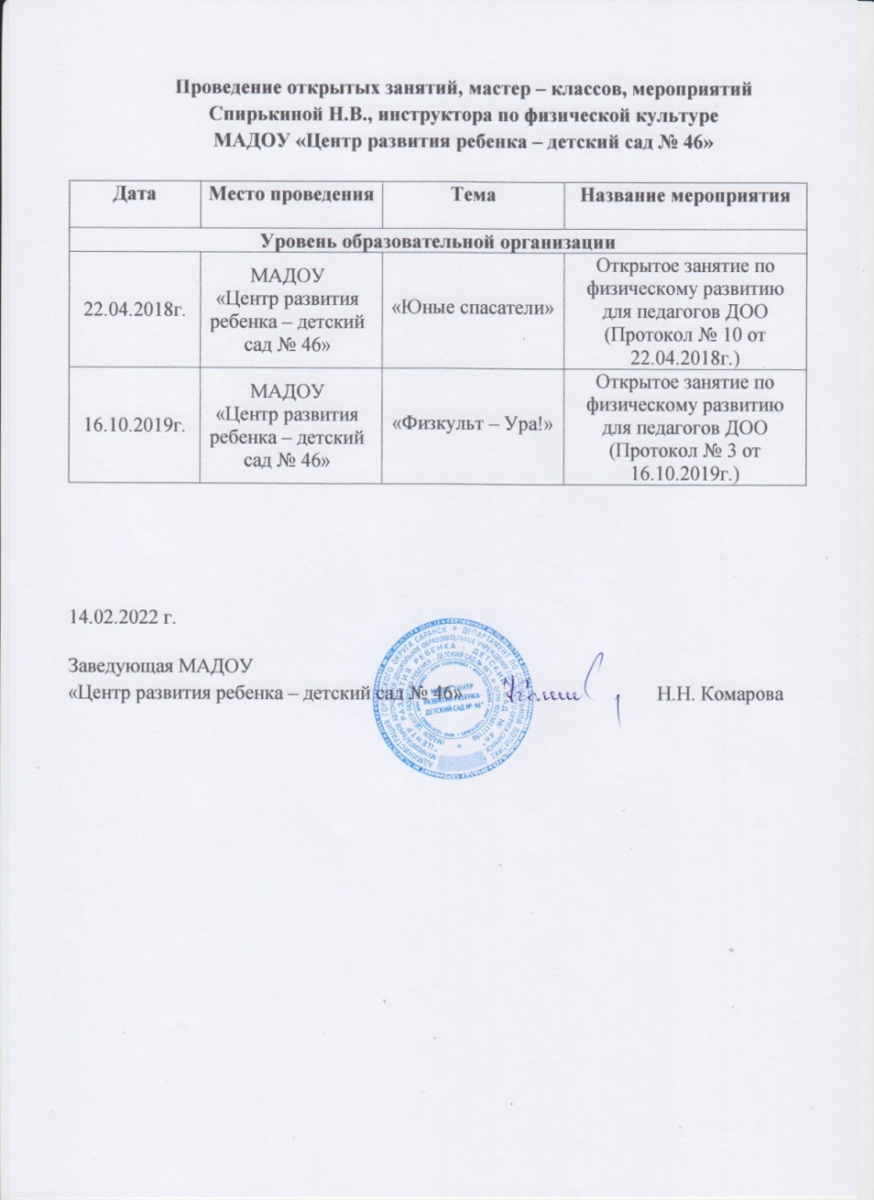
Проведение открытых занятий, мероприятий, мастер-классов (очно)

Slide 25
Муниципальный уровень
Дата | Место проведения | Тема | Название мероприятия
05.01.2019 г. | г. Саранск спортивная площадка по ул. Гожувская | «Папа, мама, я – спортивная семья» соревнования среди семейных команд ДОО Октябрьского района г. Саранска | Городской День Здоровья

Slide 26
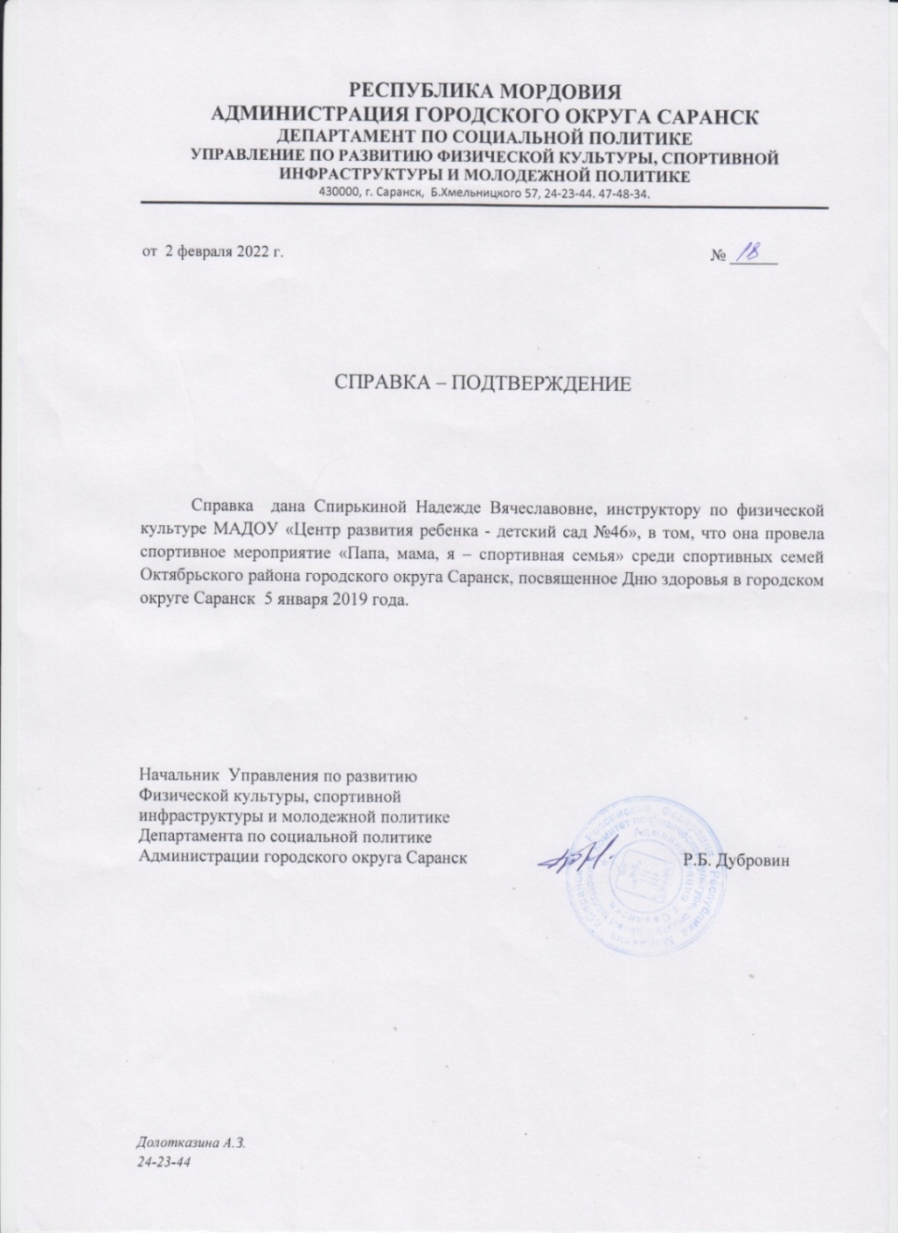

Slide 27
Республиканский уровень
Дата | Место проведения | Тема | Название мероприятия
18.02.2022 г. | ГБУ ДПО РМ «Центр непрерывного повышения профессионального мастерства педагогических работников – «Педагог 13.ру» | Мастер-класс «Кинезиологическая гимнастика в детском саду» | Круглый стол

Slide 28
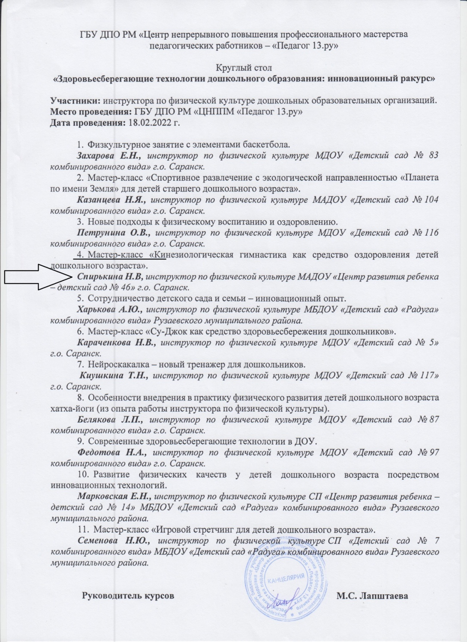

Slide 29
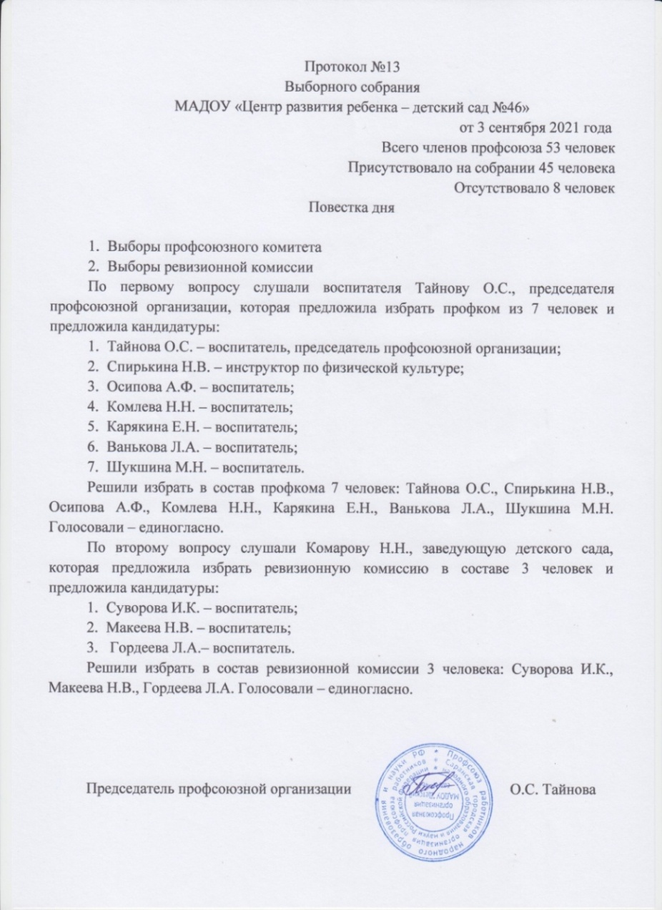
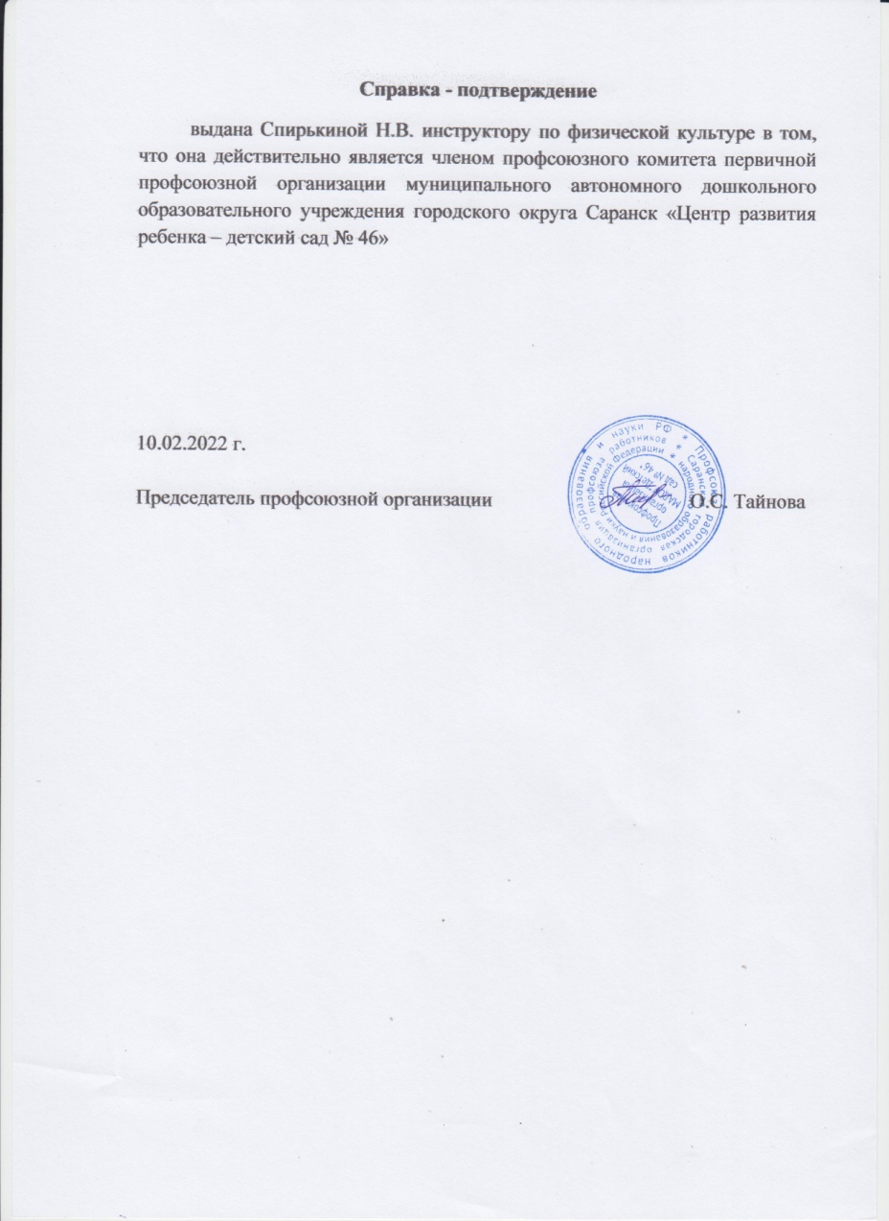
Общественно-педагогическая активность педагога: участие в комиссиях, в жюри конкурсов

Slide 30
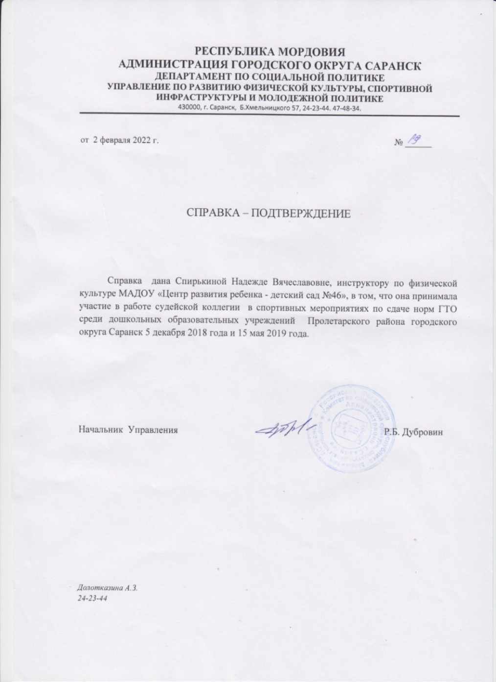

Slide 31
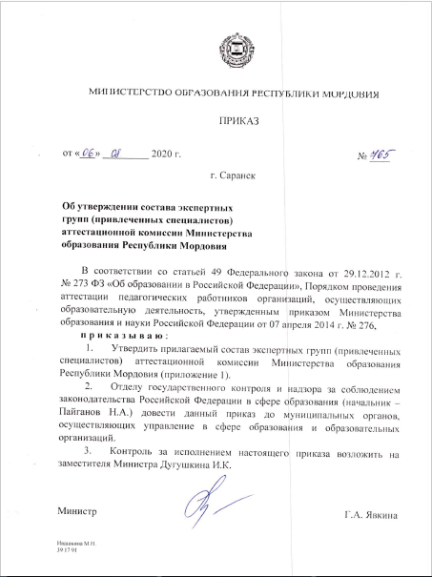
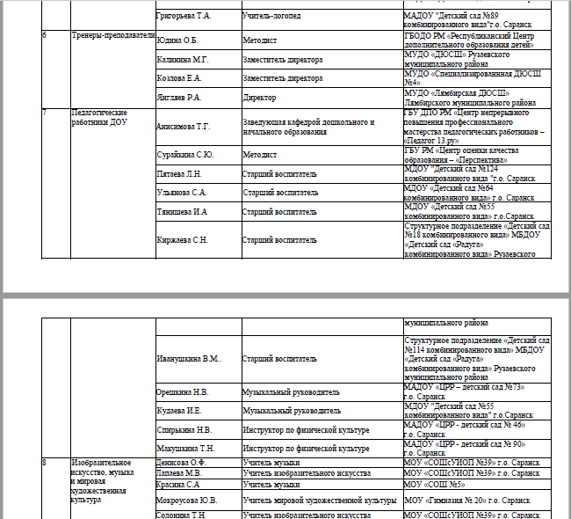
Экспертная деятельность

Slide 32
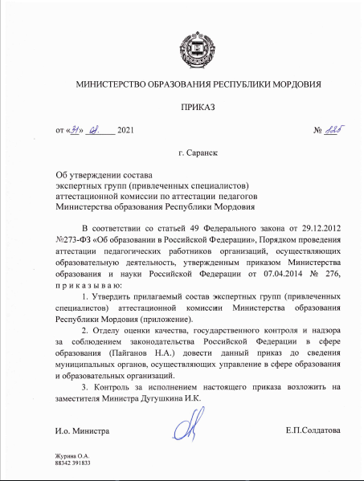
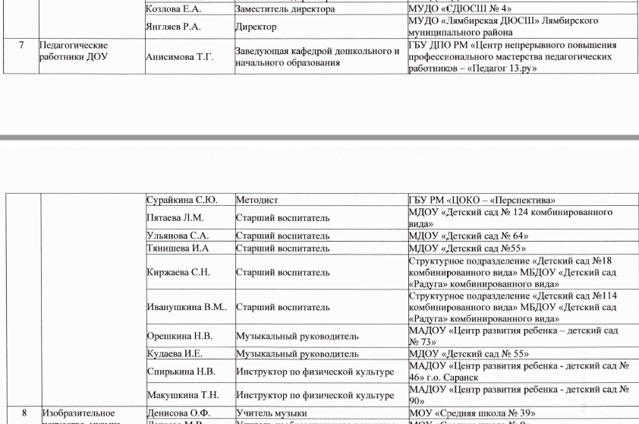

Slide 33
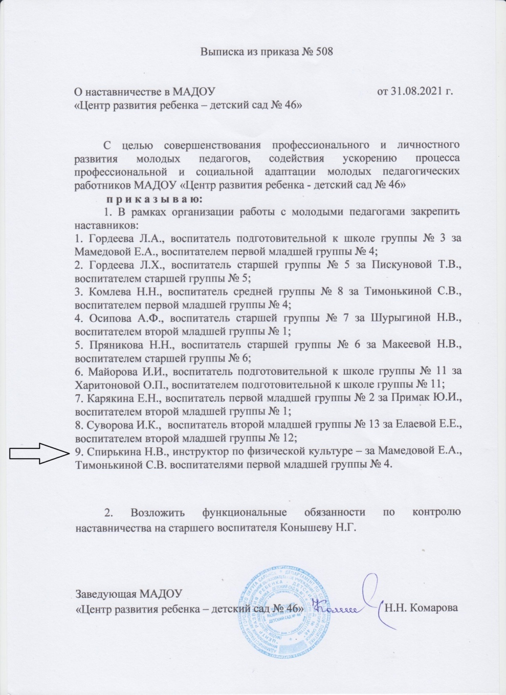
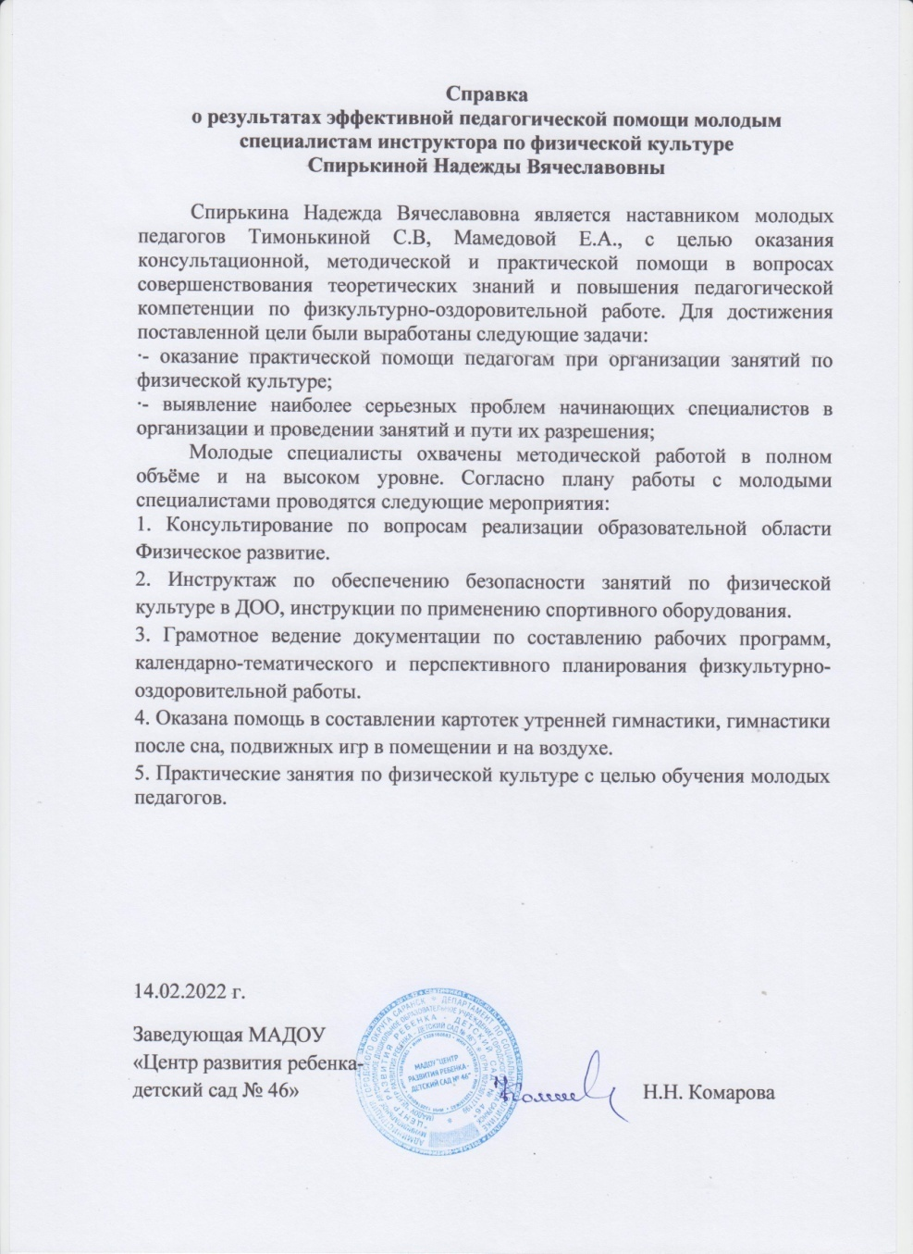
Наставничество

Slide 34
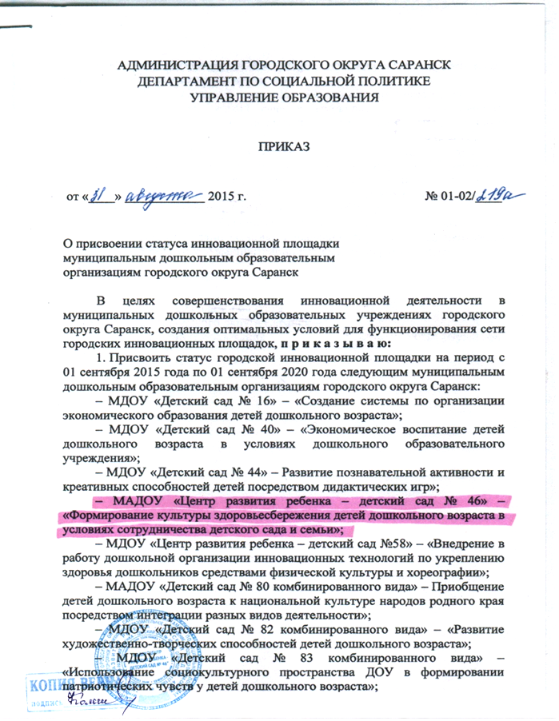
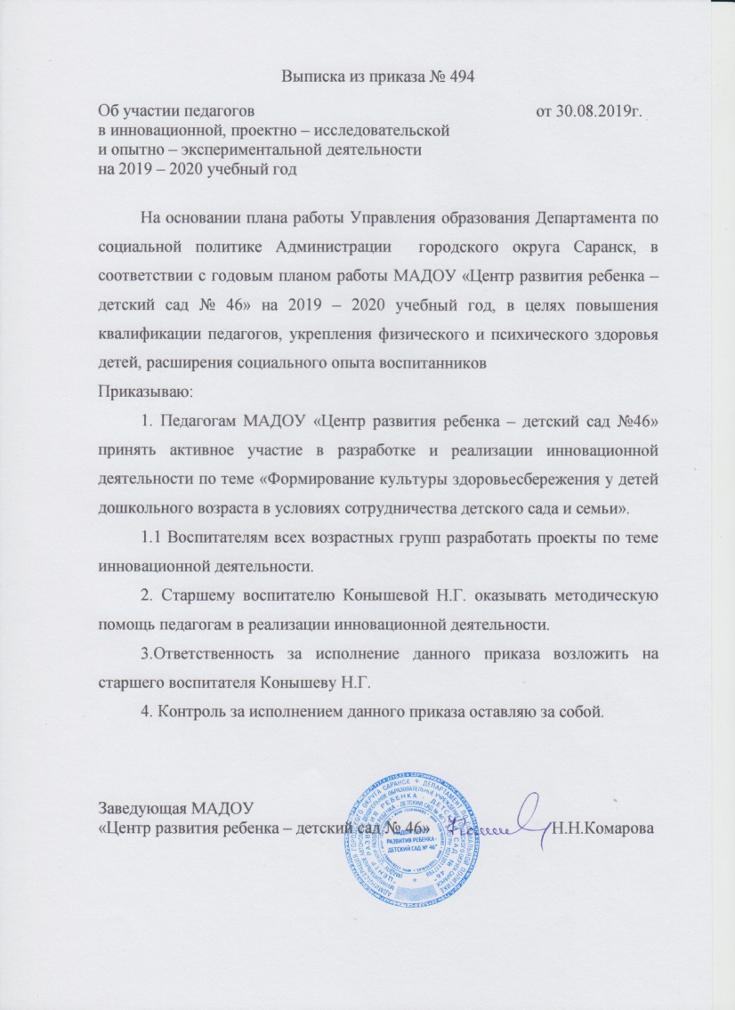
Результаты участия в инновационной (экспериментальной) деятельности
http://ds46sar.schoolrm.ru/sveden/employees/11164/185618/

Slide 35
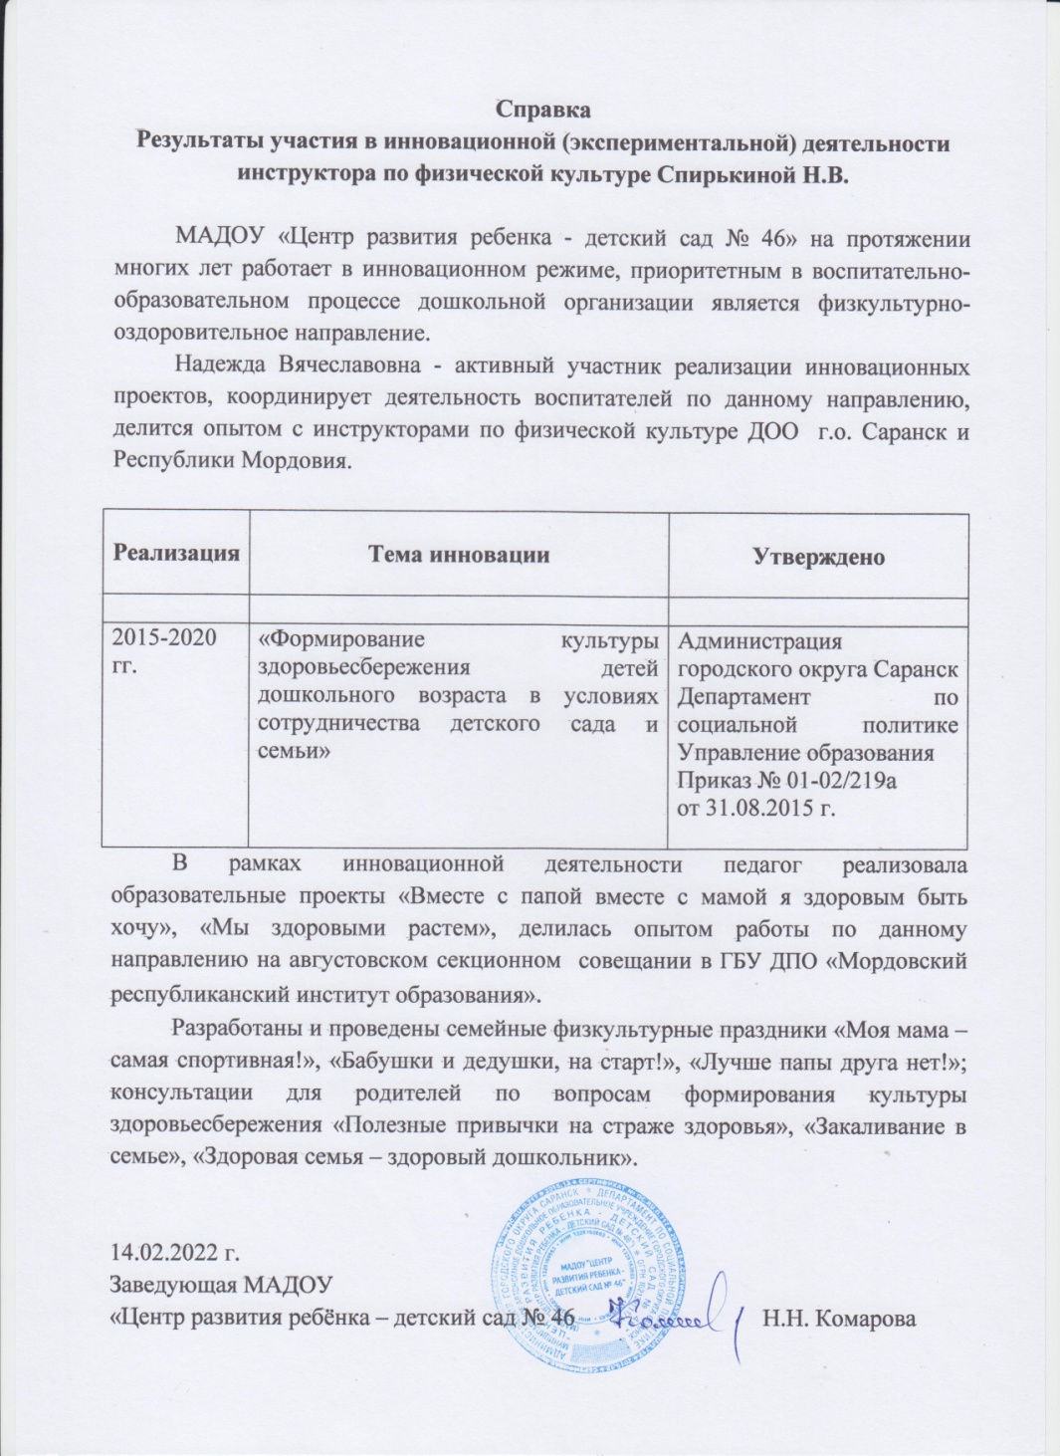

Slide 36
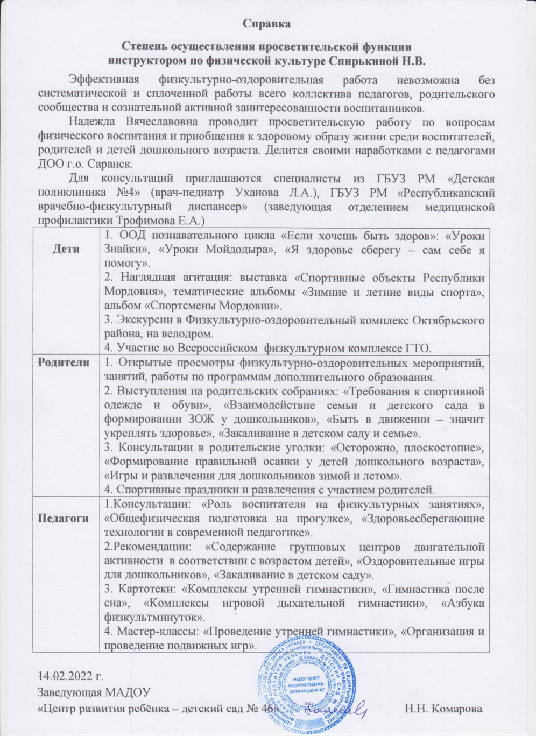
Степень осуществления просветительской функции

Slide 37
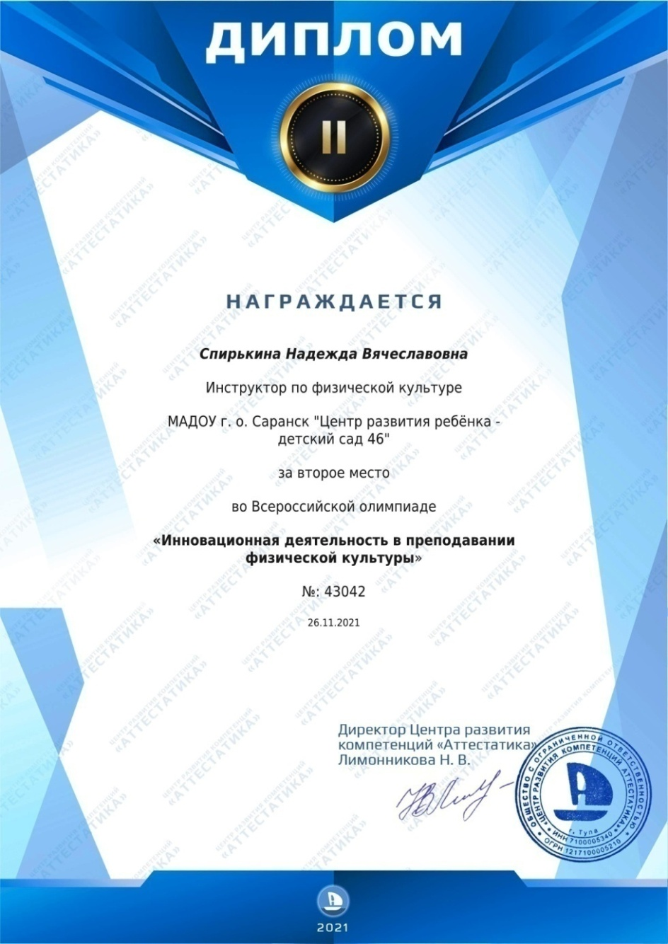
Участие педагога в профессиональных конкурсах

Slide 38
Награды и поощрения педагога
Ведомственная награда - 1
Республиканский уровень - 1
Муниципальный уровень - 2
Сеть Интернет - 2

Slide 39
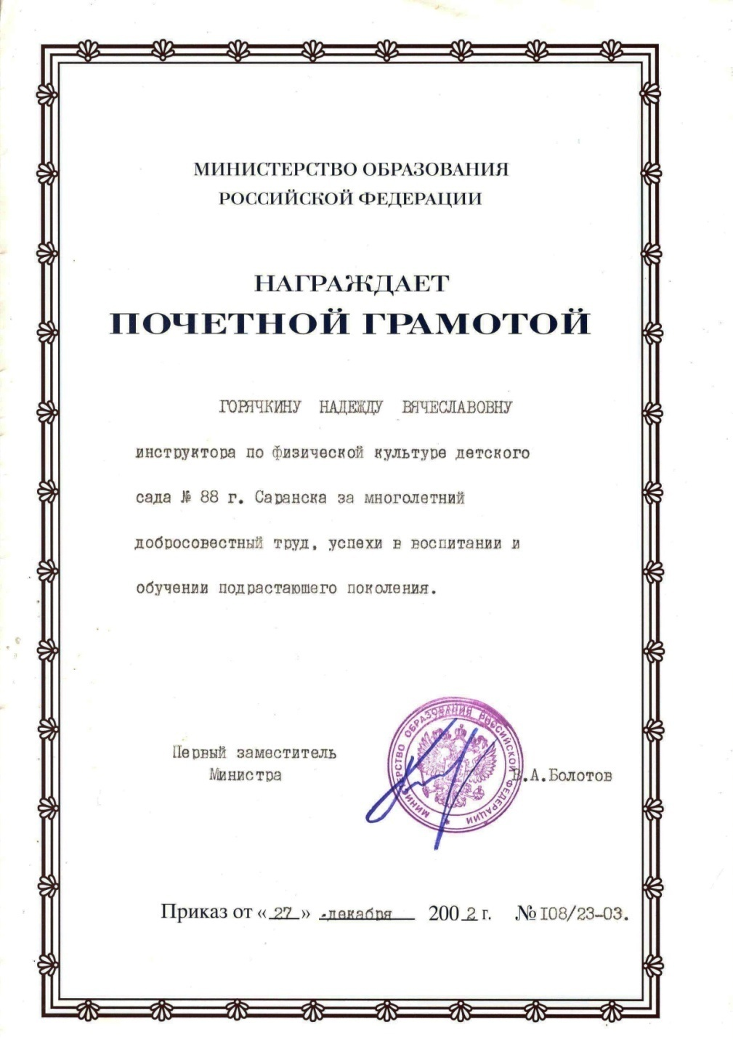

Slide 42
